Slide 1
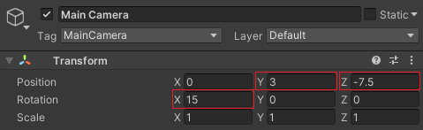
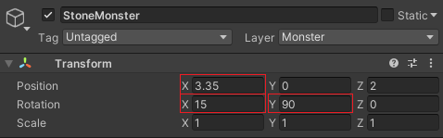

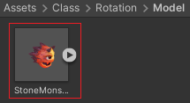



첫 번째 튜토리얼
1. 첫 번째로 Main Camera를 선택하고 위치와 회전 값을 설정합니다.
3. 그런 다음 StoneMonster 오브젝트의 위치와 회전값을 설정합니다.
2. 그리고 Project 폴더에서 Model에 StoneMonster 모델을 선택하고 게임 월드 공간에 배치합니다.
4. 그다음 Observe라는 스크립트를 생성하고 StoneMonster 오브젝트에 넣어줍니다.

Slide 2
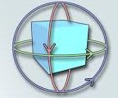
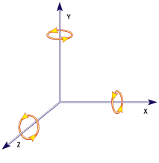
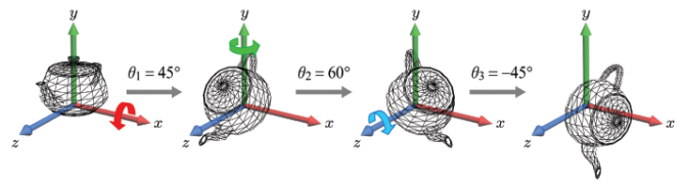
Rotation
유니티는 오일러 각을 이용하여 회전을 직관적으로 조작할 수 있도록 인스펙터 뷰에서 표시하고 있습니다.
짐벌락 현상에 대한 문제 해결하기 위해 회전에 대한 값은 쿼터니언을 사용합니다.
쿼터니언은 3개의 축을 동시에 회전시킬 수 있어 짐벌락에 대한 문제점을 해결할 수 있습니다.
하지만, 하나의 방향에서 다른 방향으로 측정되기에 180°보다 큰 회전은 표현할 수 없습니다.
하지만, 오일러 각으로 회전시키게 되면 짐벌락 현상이 발생할 수 있습니다.
짐벌락 현상은 특정 축이 회전했을 때 나머지 두 축이 겹쳐져서 한 축의 역할이 사라지는 현상입니다.

Slide 3
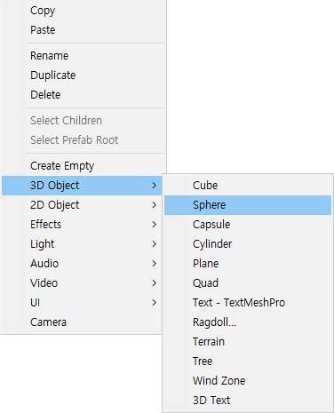

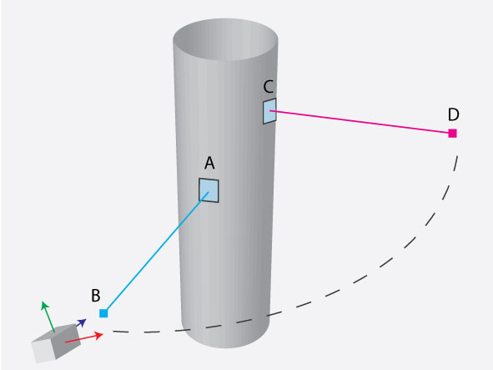

두 번째 튜토리얼
RotateAround( )함수는 하나의 대상을 중심으로 회전을 하는 함수입니다.
5. 3D Object를 선택한 다음 Sphere를 2개 생성합니다.
그리고 각각의 이름을 Sun과 Earth로 정의합니다.
그다음 Revolution 스크립트를 생성하여 Earth 오브젝트에 넣어줍니다.
하나의 기준점을 설정한 다음 회전할 축을 지정하여 회전시킬 때 사용합니다.

Slide 4
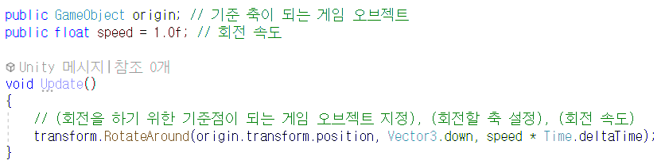
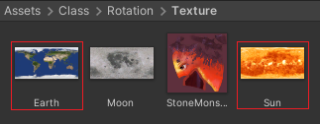
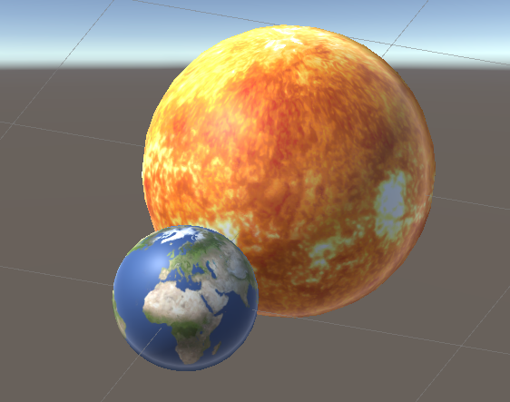
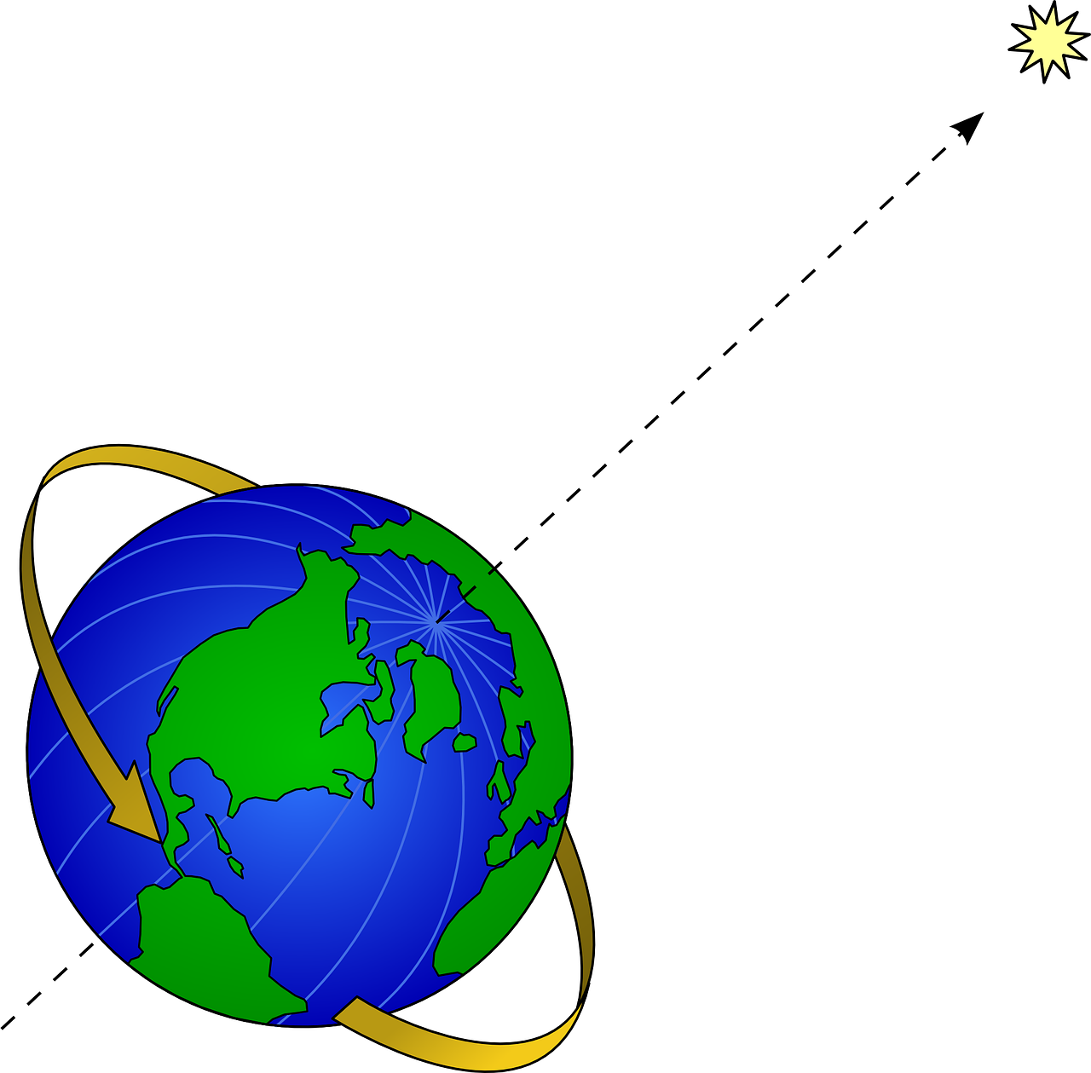
세 번째 튜토리얼
4. 이제 Revolution 스크립트에서 기준 축이 되기 위한 게임 오브젝트 변수와 속도를 지정할 float 변수를 선언합니다.
그런 다음 회전을 축이 될 게임 오브젝트를 설정하고 회전할 축을 지정하고 회전 속도를 설정합니다.
5. 그리고 Project 폴더에서 Texture에 Earth 텍스처와 Sun 텍스처를 선택합니다.
그다음 Sun 오브젝트에 Sun 텍스처를 넣어주고 Earth 오브젝트에는 Earth 텍스처를 넣어줍니다.

Slide 5


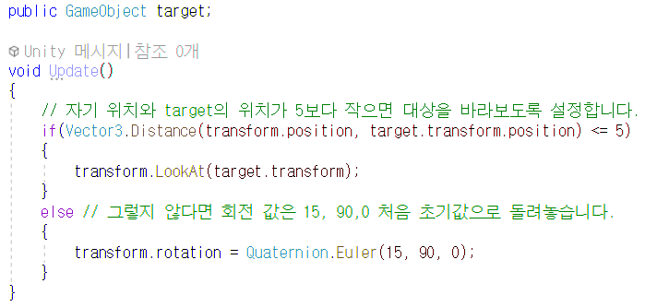
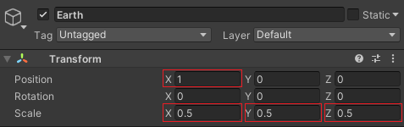
네 번째 튜토리얼
6. 이제 Earth 오브젝트를 선택하고 Revolution 스크립트의 Origin에 Sun 오브젝트를 넣어준 다음 Speed를 100으로 설정합니다.
8. 그리고 Observe 스크립트에서 바라보기 위한 게임 오브젝트 변수를 선언합니다.
그다음 Update( ) 함수에서 바라보기 위한 게임 오브젝트와 자기 자신의 거리를 비교합니다.
그런 다음 특정 거리가 되면 바라보도록 설정합니다.
7. 그다음 Earth 오브젝트의 위치와 크기값을 설정합니다.

Slide 6
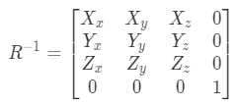
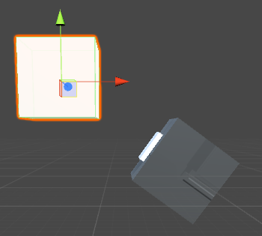
LookAt
LookAt( ) 함수는 게임 오브젝트를 회전시켜 원하는 대상을 바라보게 하는 함수입니다.
LookAt( ) 함수의 원리는 (목표물의 위치 - 카메라의 위치)를 정규화하여 앞 방향벡터를 구합니다.
그리고 앞 방향벡터와 월드의 위 방향벡터를 외적 하여 오른쪽 방향벡터를 구합니다.
마지막으로 앞 방향벡터와 오른쪽 방향벡터를 외적 하면 카메라의 위 방향벡터도 함께 구합니다.
LookAt( ) 함수의 경우 해당 오브젝트의 Z 축을 기준으로 지정되어 오브젝트의 Z 축을 추적하여 바라보도록 설정합니다.

Slide 7
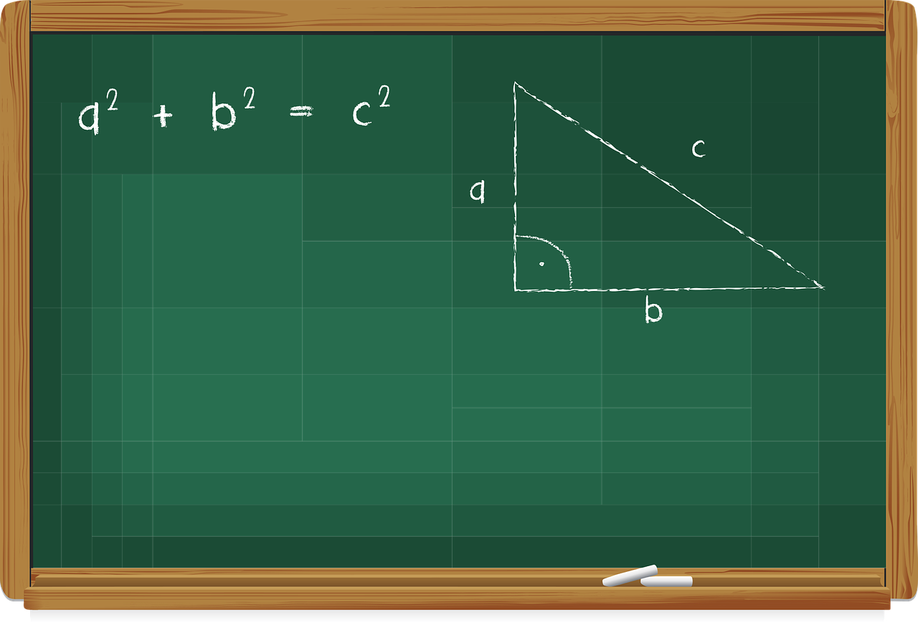


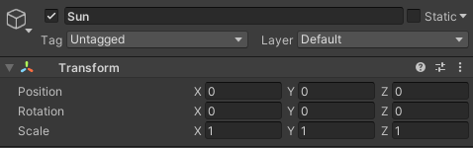
다섯 번째 튜토리얼
9. 마지막으로 StoneMonster의 Observe 스크립트에 Target으로 Sun 오브젝트를 넣어줍니다.
Vector3.Distance( ) 함수는 두 오브젝트 간의 거리를 구하는 함수입니다.
Vector3.Distance( ) 함수의 경우 오브젝트의 x축, y축, z축을 계산하여 거리를 측정합니다.
10. 그다음 Earth 오브젝트와 Sun 오브젝트의 위치와 크기값을 설정합니다.

Slide 8

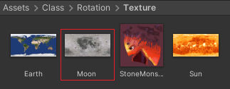


여섯 번째 튜토리얼
12. 이제 Project 폴더에서 Texture에 Moon 텍스처를 Moon 오브젝트에 넣어줍니다.
11. 그런 다음 3D Object에서 Sphere 오브젝트를 생성하고 Moon이라는 이름으로 정의합니다.
그리고 Bicycle이라는 스크립트를 생성한 다음 Moon 오브젝트에 넣어줍니다.
13. 마지막으로 Bicycle 스크립트에서 Update( ) 함수에 프레임마다 회전하는 Rotate( ) 함수를 선언합니다.
X축과 Y축 그리고 Z축의 값을 0.1로 설정하고 회전하도록 설정합니다.

Slide 9
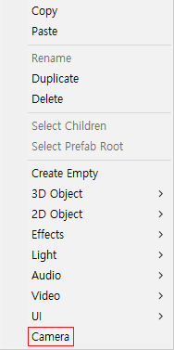
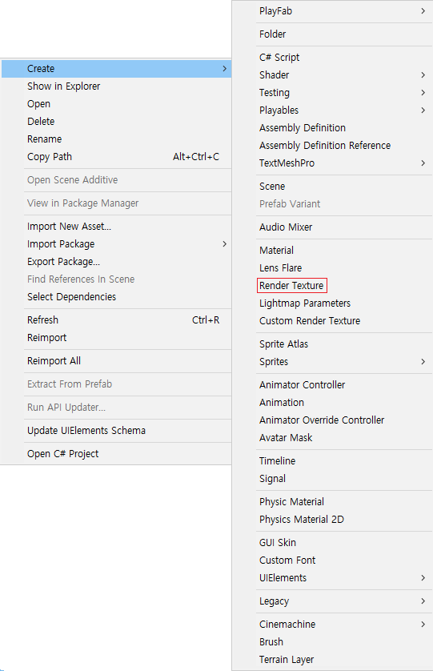
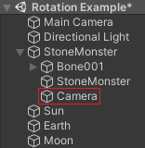
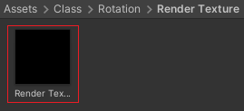
일곱 번째 튜토리얼
14. 그다음 Camera 오브젝트를 생성합니다.
그런 다음 Camera 오브젝트를 StoneMonster 오브젝트의 하위 오브젝트로 설정합니다.
15. 그리고 Project 폴더에 있는 Render Texture 폴더에 Render Texture를 생성합니다.

Slide 10
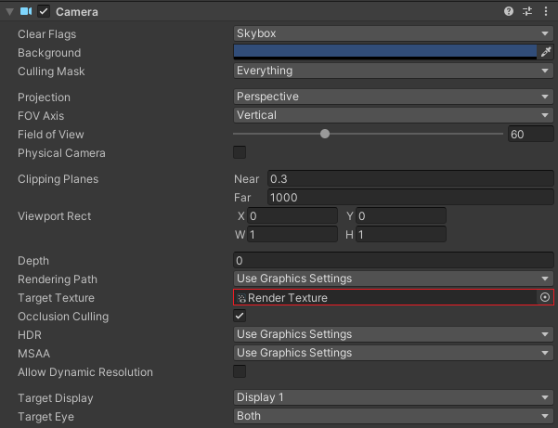
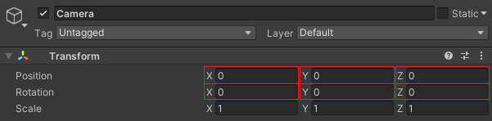
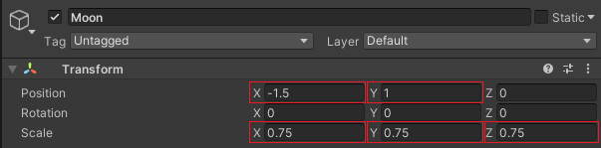
여덟 번째 튜토리얼
17. 그다음으로 Camera 오브젝트의 위치와 회전값을 설정합니다.
16. 이제 Camera 오브젝트 속성에 있는 Targer Texture에 Render Texture를 넣어줍니다.
18. 그런 다음 Moon 오브젝트의 위치와 크기를 설정합니다.

Slide 11
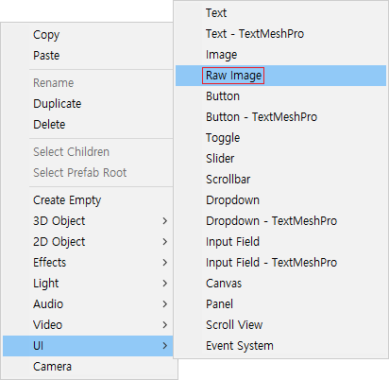
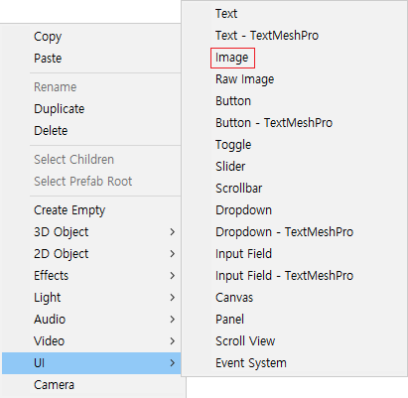
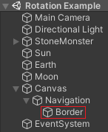
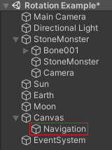
아홉 번째 튜토리얼
20. 그다음으로 UI에 Image를 Navigation 하위 오브젝트에 생성합니다.
그런 다음 Image의 이름을 Border로 정의합니다.
19. 그리고 UI에 Raw Image를 생성합니다.
이제 Raw Image의 이름을 Navigation으로 정의합니다.

Slide 12
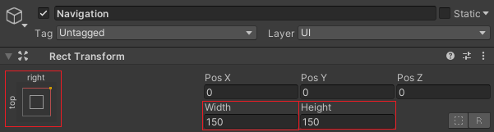
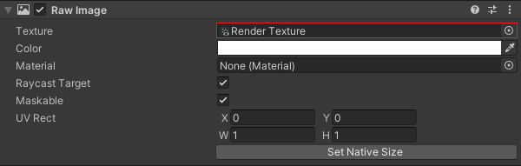

열 번째 튜토리얼
22. 그다음 Project 폴더에 있는 Render Texture 폴더에 Render Texture를 Navigation 오브젝트의 Texture 속성에 넣어줍니다.
21. 이제 Navigation 오브젝트와 Border 오브젝트의 크기와 앵커를 설정합니다.

